Slide 1

Système d'information – Centre de formation
Selma Baibou – L3 MIAGERitej Baaboura – L3 MIAGE

Slide 2

Objectif du projet
Notre projet vise à concevoir un système d'information complet pour la gestion d'un centre de formation moderne. L'objectif principal est de centraliser et structurer l'ensemble des données critiques : formations proposées, sessions planifiées, profils étudiants et informations formateurs.
Le système facilite les processus d'inscriptions, le suivi rigoureux des présences et permet des exports de données. L'interface se veut simple, intuitive et fonctionnelle, adaptée aux besoins spécifiques de chaque utilisateur selon son rôle.

Slide 3

Cahier des charges
Formations & Sessions
Utilisateurs
Inscriptions
Gestion complète du catalogue de formations et planification des sessions
Gestion des étudiants et des formateurs avec profils détaillés
Système d'inscription simplifié aux différentes sessions de formation
Présences
Export CSV
Gestion des rôles
Suivi précis et validation des présences pour chaque session
Export des données pour analyse et archivage externe
Trois profils distincts : administrateur, formateur, étudiant

Slide 4

Fonctionnalités principales
Administrateur
Gère l'intégralité des formations et sessions proposées
Supervise tous les utilisateurs et leurs permissions
Contrôle les inscriptions et leur validation
Exporte les listes complètes et feuilles de présence
Formateur
Consulte ses sessions assignées avec détails complets
Gère et valide les présences des étudiants
Exporte les feuilles d'émargement pour archivage
Accède aux profils des étudiants inscrits
Étudiant
Explore le catalogue complet des formations disponibles
S'inscrit directement aux sessions qui l'intéressent
Consulte son planning personnel de cours
Visualise son historique de présences

Slide 5



Architecture technique
Caractéristiques techniques
Interface utilisateur
Organisation modulaire par pages selon les rôles utilisateurs
HTML / CSS pour une expérience responsive et moderne
Système d'export CSV côté serveur pour la portabilité des données
Logique métier
Hébergement local via environnement XAMPP (Apache + MySQL + PHP)
PHP pour le traitement backend et la logique applicative
Architecture sécurisée avec gestion des sessions et authentification
Stockage données
MySQL pour la gestion relationnelle des informations

Slide 6

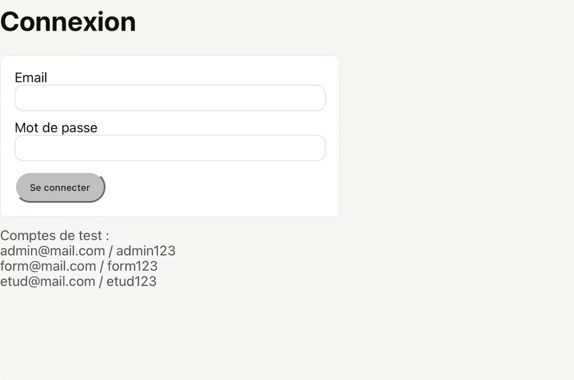
Démonstration du site
Page d'accueil et connexion
Navigation intuitive
Système de rôles
Authentification sécurisée
L'interface d'accueil guide l'utilisateur vers son espace personnel de manière claire et ergonomique.
Chaque utilisateur accède à un environnement personnalisé selon son profil et ses permissions spécifiques.
Le système vérifie les identifiants et redirige automatiquement vers le tableau de bord approprié.

Slide 7

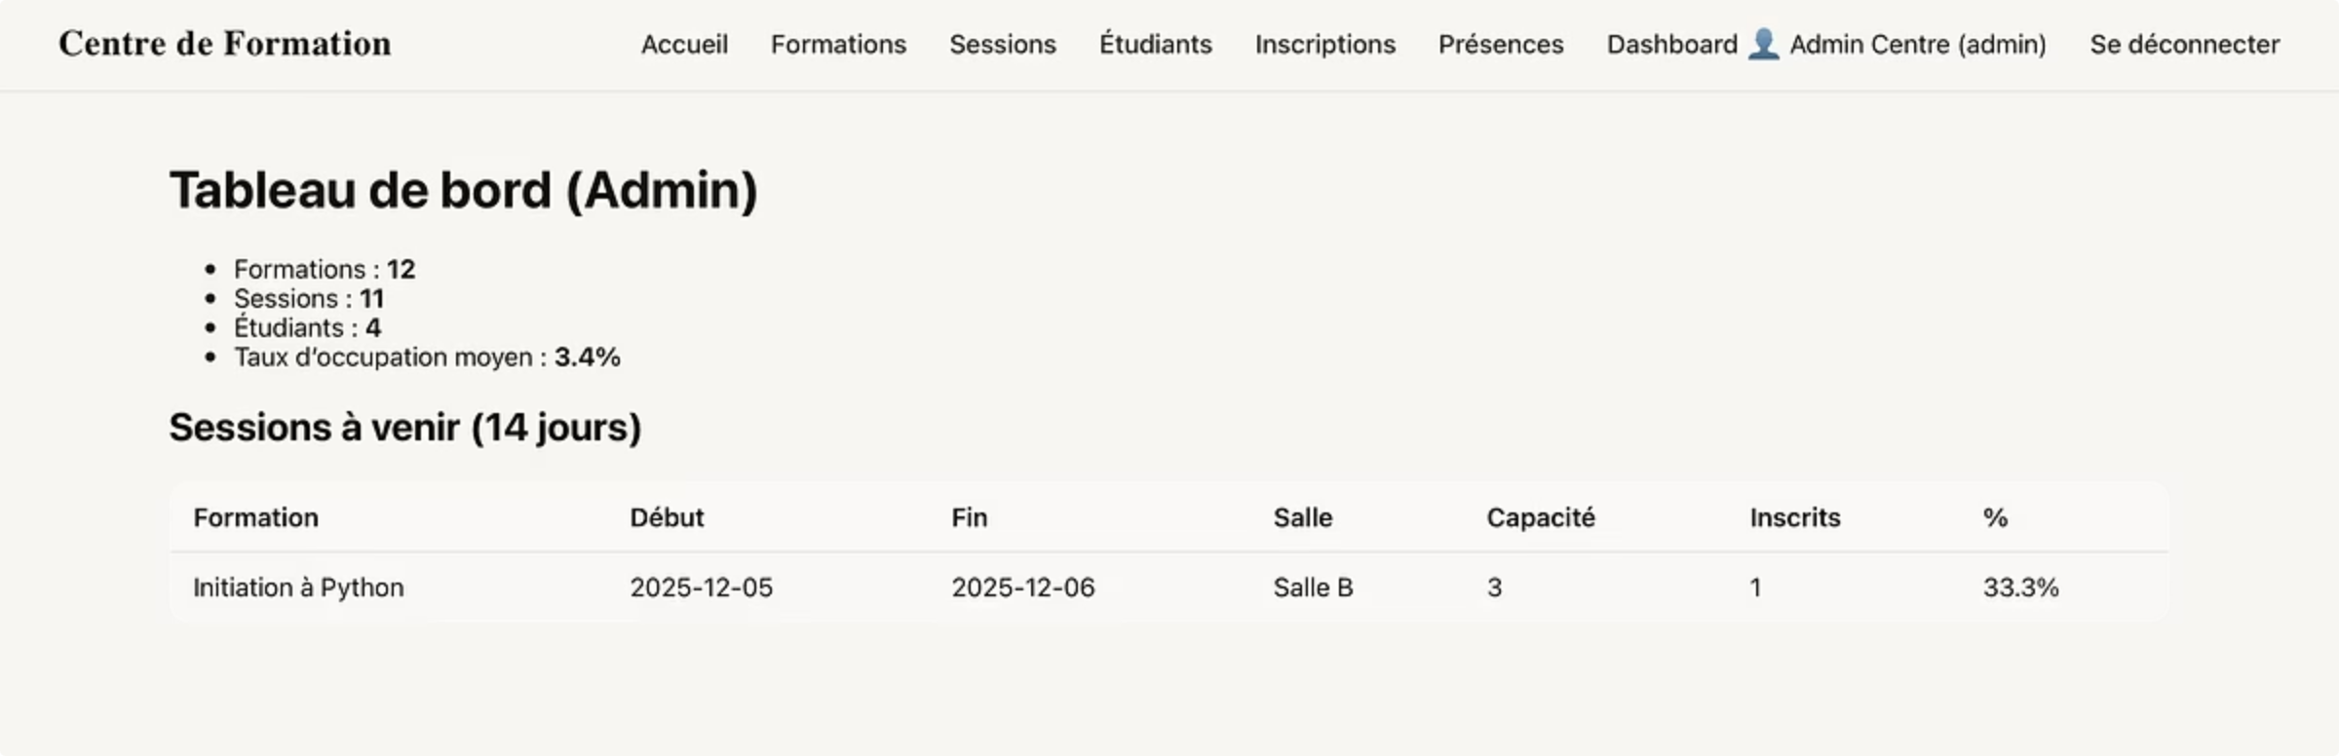
Espace Administrateur
Contrôle complet du système
Gestion des formations
Création, modification et suppression des formations du catalogue avec descriptions détaillées et prérequis.
Planification des sessions
Organisation des sessions avec dates, horaires, salles et affectation des formateurs qualifiés.
Administration utilisateurs
Gestion complète des comptes étudiants et formateurs, attribution des rôles et permissions.
Export et reporting
Génération de rapports détaillés et export CSV pour analyses externes et archivage réglementaire.

Slide 8

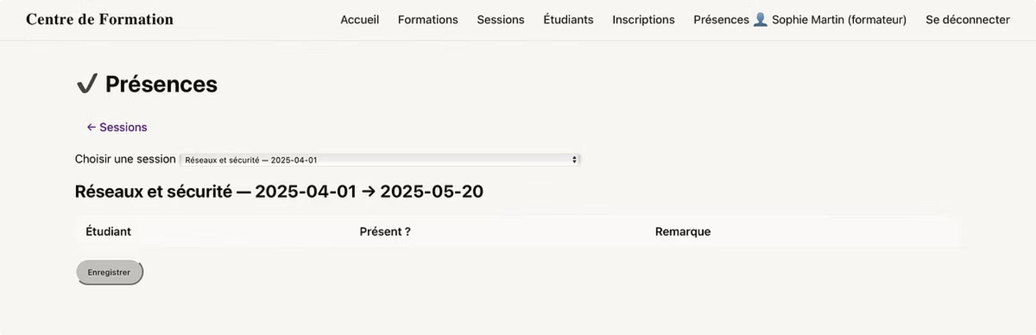

Espace Formateur
Gestion simplifiée des présences
Fonctionnalités formateur
Visualisation claire de toutes les sessions assignées avec calendrier intégré
Validation rapide des présences étudiant par étudiant lors de chaque cours
Export instantané des feuilles d'émargement au format CSV
Accès aux informations de contact et profils des participants inscrits
Avantage : Le formateur simplifie considérablement le processus d'émargement, éliminant les feuilles papier et réduisant les erreurs de saisie.

Slide 9

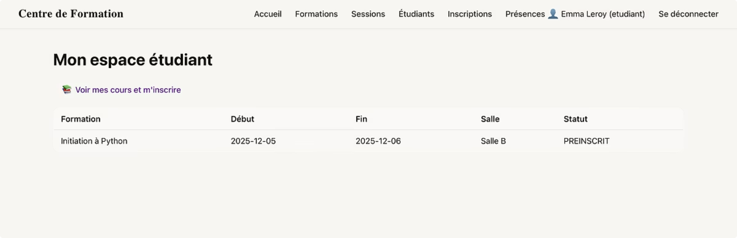
Espace Étudiant
Autonomie et visibilité complète
01
02
Explorer les formations
Consulter les sessions
Consultation du catalogue complet avec descriptions, objectifs pédagogiques et prérequis de chaque formation disponible.
Visualisation des sessions planifiées avec dates, horaires, lieux et places disponibles en temps réel.
03
04
S'inscrire en ligne
Suivre son parcours
Inscription simple et directe aux sessions choisies avec confirmation immédiate et ajout au planning personnel.
Accès à son historique de formations, présences enregistrées et planning actualisé de tous ses cours à venir.

Slide 10
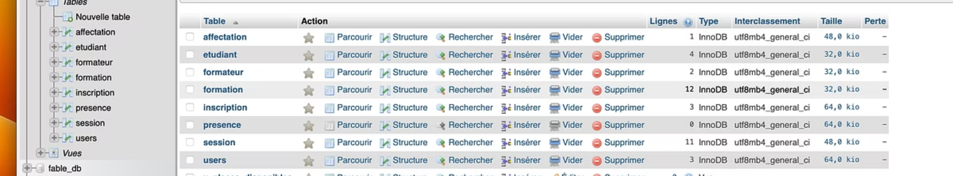
Modèle de base de données
Tables principales
Relations clés
Formations : Catalogue des cours proposés
Le modèle relationnel établit des liens cohérents entre toutes les entités. Les clés étrangères garantissent l'intégrité référentielle et facilitent les requêtes complexes.
Sessions : Planification temporelle des formations
Utilisateurs : Profils et authentification
Inscriptions : Liaison étudiants-sessions
Cette architecture assure la cohérence des données, prévient les anomalies et optimise les performances du système.
Présences : Émargement et suivi

Slide 11
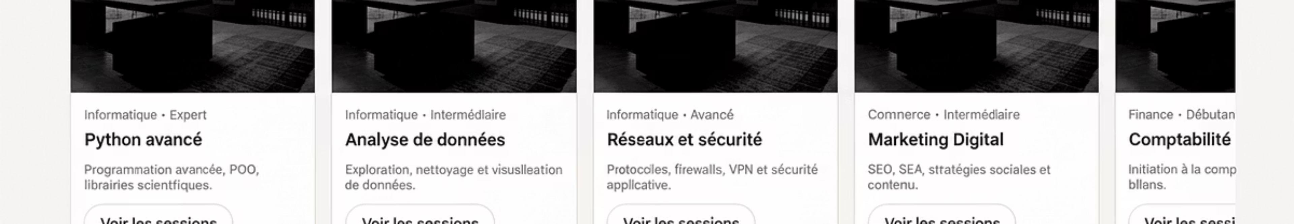
Conclusion du Projet
Projet complet et fonctionnel
Exigences du module respectées
Un système d'information robuste et opérationnel, prêt à l'emploi, répondant aux objectifs fixés.
Toutes les spécifications fonctionnelles et techniques définies dans le cahier des charges ont été implémentées avec succès.
Documentation complète
Pistes d'amélioration
L'ensemble de la documentation technique (CDC, SFG, SFD) et un manuel utilisateur détaillé sont fournis pour une prise en main aisée.
Des opportunités d'évolution ont été identifiées, notamment l'intégration de nouvelles fonctionnalités pour enrichir l'expérience utilisateur.

